Slide 1
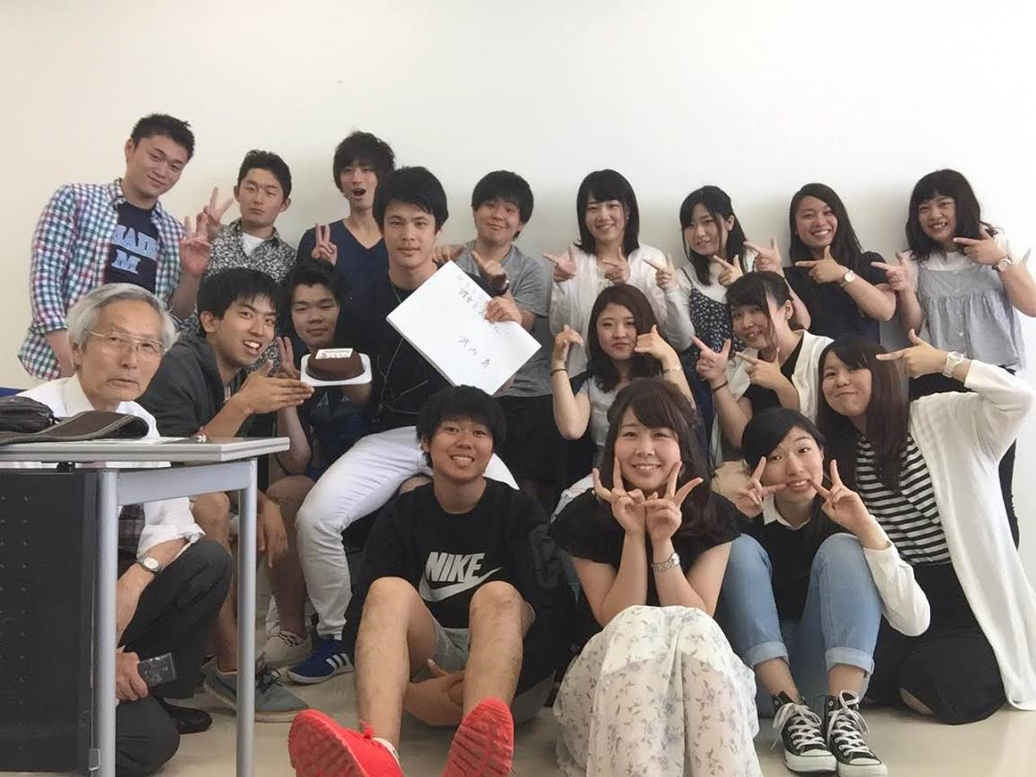
大学生のキャンパスライフ
久我光希・鈴木順美・関 千洋
西村菜那・藤本 凌

Slide 2
目次
キャンパスライフとは
問題関心
先行研究のレビュー
部活・サークル
大学生の恋愛
アルバイト
学生に求められているもの

Slide 3
キャンパスライフとは
大学生としての暮らしや学び、大学における学生生活などの意味の表現

Slide 4
問題関心
他大学との比較をしたかった
イメージと現実の違いを知りたかった

Slide 5
先行研究のレビュー
〈敬愛大学 こども学科〉
・サークルを増やしてほしい
・学校に居ていい時間を長くしてほしい
・学食の値段を下げ、種類を増やしてほしい
・連絡を早くしてほしい
・本の冊数を増やしてほしい
・興味のある授業が受けられない（授業）
・個人で勉強する場がほしい
・他学部、他学科との交流がほしい
・学園祭などのイベントに先生も参加するべき
・雑談が多い
・アリーナ、グラウンドを平等に使わせてほしい
・成績評価へのしっかりした基準がほしい

Slide 6
部活動・サークル活動

Slide 7
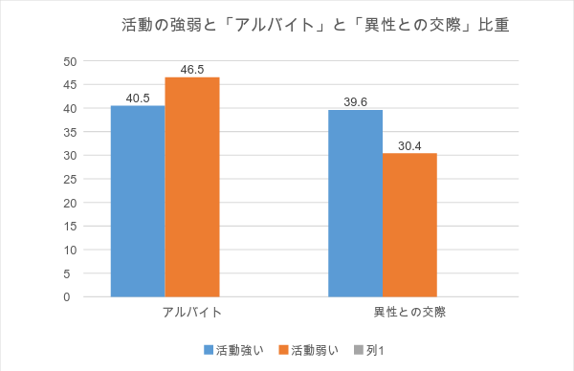
活動中の学生の生活に占める比重
（％） | 強い | 弱い | 合計（人）
体育会 文化系 運動系サークル 社会活動系 その他 | 74.4 52.5 44.4 41.5 30.6 | 25.6 47.5 55.6 58.5 69.4 | 254 360 333 94 36
全体 | 53.5人 | 46.5人 | 1077人

Slide 9
大学生の恋愛

Slide 10
女子学生
順位 項目
1 優しい
2 面白い
3 容姿が良い（かっこいい）
4 頼れる
5 気が合う
男子学生
順位 項目
1 優しい
2 容姿が良い（美人）
3 楽しい
4 明るい
5 気が合う
恋愛対象については、男女ともに「優しい」が最も多い回答である。また、上位５項目のうち４項目が性格や情緒などの内面的要素であるが、その中で外面的要素である「容姿」が男は２位、女は３位に挙げられている。

Slide 11
男子学生
順位 項目
1 家庭的
2 優しい
3 価値観が同じ
4 思いやりがある
5 明るい
結婚対象についても、恋愛対象と同様に「優しい」が上位に挙げられている。しかし、それ以外は恋愛対象とは異なっており、「家庭的」や「価値観の一致」が上位にあげられている。これらより、若い大学生において恋愛と結婚とでは、異なった理想像が描かれていることが示唆されている。
さらに、女子学生のみに、「経済力がある」や「頼れる」といった男にはない回答を得られたことから、女性の孤立志向とは異なって、男に対する依存的傾向があると思われる。
女子学生
順位 項目
1 優しい
2 経済力がある
3 価値観が同じ
4 家庭的
5 安心できる

Slide 12
他大学との比較
・敬愛大学
・神田外語大学
・青山学院大学
・東洋大学
・筑波大学

Slide 13
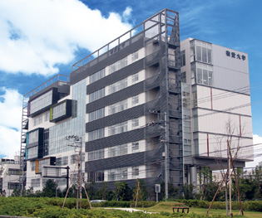
敬愛大学

Slide 14
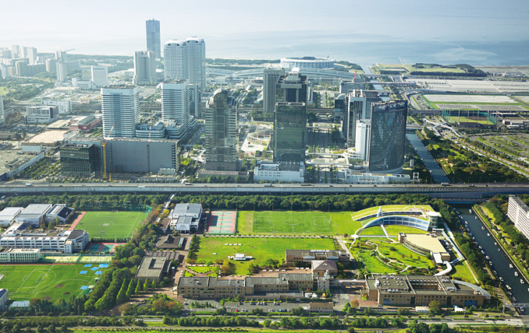
神田外語大学
https://www.youtube.com/watch?v=8E2gDT2mqJE

Slide 15
青山学院大学
https://www.youtube.com/watch?v=Fz4avpl6djk

Slide 16
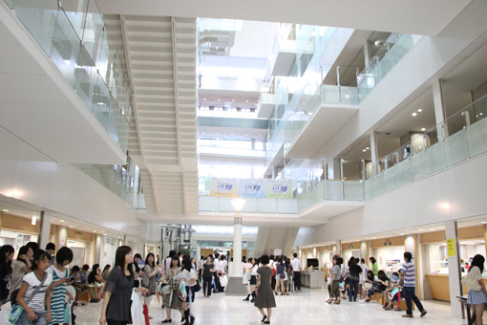
東洋大学
https://www.youtube.com/watch?v=mimkwzW-Gls

Slide 17
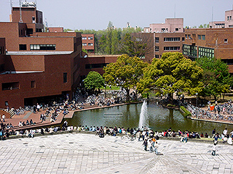
筑波大学
https://www.youtube.com/watch?v=xsD9kgQ2qUw

Slide 18
大学生活満足度

Slide 19
・学生の半数以上が第一志望の大学に入学
・そこでの大学生活に不安を持ち、適応できず、再度受験に戻る学生もいる
・入学時、第一志望の大学に入学できなかった学生も新たな大学生活に適応し、挫折を乗り越え、大学生活を楽しむようになる時がある
→前者より後者のほうが多い
大学の施設、環境の整備、授業やカリキュラムづくり、教職員の対応が作用している

Slide 20
大学選びの基準
・入学難易度
・大学のイメージ
・大学教育の中身
・カリキュラム
・将来の就職率
・立地条件
・部活動、サークル

Slide 21
大学レジャーランド論 →大学は、社会に出るまでの息抜きの場＝レジャーランドでよいのでは？
・私立大学連盟（１９９０年）
１位 交友関係 ２位 専門的な知識や技術の取得 ３位 教養を深める
・１９大学（１９９７年）
１位 友人との交友 ２位 学業・勉強 ３位 趣味
４位 アルバイト ５位 サークル・部活
・全国大学生調査（２００２年）
１位 勉強 ２位 豊かな人間関係 ３位 サークル・部活
４位 趣味 ５位 アルバイト

Slide 22
大学生の男女交際
交際・恋愛が生活の中で占める比重が
・「強い」という割合は３割強
・「弱い」という割合は７割弱
★高校時代の交際・恋愛経験の有無が大学時代の交際・恋愛のあり方にかなり影響している
https://www.youtube.com/watch?v=NpjJ2CV1vYg

Slide 23
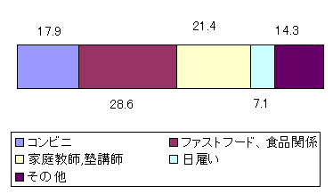
どんなアルバイトをしているか

Slide 24
週に何回アルバイトをしているか

Slide 25
週に何時間アルバイトをしているか

Slide 26
月給はいくらか

Slide 27
時給はいくらか

Slide 28
実際には月にいくら位稼ぎたいか

Slide 29
学生に求められているもの
・１位 コミュニケーション能力
・２位 主体性
・３位 チャレンジ精神
・４位 協調性
・５位 誠実性

